Slide 1
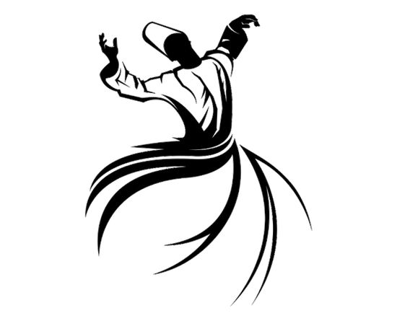

HZ. MEVLANA’NIN HAYATI

Slide 2
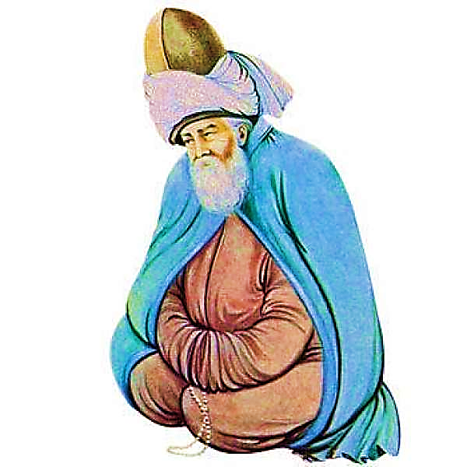
Mevlâna 30 Eylül 1207 yılında bugün Afganistan sınırları içerisinde yer alan Horasan Ülkesi’nin Belh şehrinde doğmuştur. Mevlâna’nın babası Belh şehrinin ileri gelenlerinden olup, sağlığında “Bilginlerin Sultânı” unvanını almış olan Hüseyin Hatibî oğlu Bahâeddin Veled’tir. Annesi ise Belh Emiri Rükneddin’in kızı Mümine Hatun’dur.
Sultânü’I-Ulemâ Bahaeddin Veled, bazı siyasi olaylar ve yaklaşmakta olan Moğol istilası nedeniyle 1212 veya 1213 yılllarında aile fertleri ve yakın dostları ile birlikte Belh’den ayrılmak zorunda kalmıştır.
Sultânü’I-Ulemâ’nın ilk durağı Nişâbur olmuştur. Nişâbur şehrinde tanınmış mutasavvıf Ferîdüddin Attar ile de karşılaşmışlardır. Mevlâna burada küçük yaşına rağmen Ferîdüddin Attar’ın ilgisini çekmiş ve takdirlerini kazanmıştır.
Sultânü’I Ulemâ, Nişabur’dan Bağdat’a ve daha sonra Kûfe yolu ile Kâ’be’ye hareket etmiştir. Hac farîzasını yerine getirdikten sonra, dönüşte Şam’a uğramıştır. Şam’dan sonra Malatya, Erzincan, Sivas, Kayseri, Niğde yolu ile Lârende’ye (Karaman) gelmişlerdir. Karaman’da Subaşı Emir Mûsâ’nın yaptırdığı medreseye yerleşmişlerdir.

Slide 3
1222 yılında Karaman’a gelen Sultânü’l-Ulemâ ve ailesi burada 7 yıl kalmışlardır. Mevlâna 1225 yılında Şerefeddin Lala’nın kızı Gevher Hatun ile Karaman’da evlenmiştir. Bu evlilikten Mevlâna’nın Sultan Veled ve Alâeddin Çelebi adlı iki oğlu olmuştur. Yıllar sonra Gevher Hatun’u kaybeden Mevlâna bir çocuklu dul olan Kerrâ Hatun ile ikinci evliliğini yapmıştır. Mevlâna’nın bu evlilikten de Muzaffereddin ve Emir Âlim Çelebi adlı iki oğlu ile Melike Hatun adlı bir kızı dünyaya gelmiştir.
Bu yıllarda Anadolu’nun büyük bir kısmı Selçuklu Devleti'nin egemenliği altındaydı. Konya da bu devletin baş şehriydi. Konya sanat eserleri ile donatılmış, ilim adamları ve sanatkârlarla dolup taşmıştı. Kısacası Selçuklu Devleti en parlak devrini yaşıyordu ve devletin hükümdarı Alaeddin Keykubad idi. Alaeddin Keykubad Sultanü'I-Ulema Bahaeddin Veled'i Karaman'dan Konya'ya davet etti ve Konya'ya yerleşmesini istedi. Bahaeddin Veled Sultanın davetini kabul etti ve Konya'ya 3 Mayıs 1228 yılında ailesi ve dostları ile geldi. Sultan Alaeddin kendilerini muhteşem bir törenle karşıladı ve Altunapa (Iplikçi) Medresesi'ni ikametlerine tahsis etti. Sultanü'l-Ulema 12 Ocak 1231 yılında Konya'da vefat etti. Mezar yeri olarak, Selçuklu Sarayının Gül Bahçesi seçildi. Halen müze olarak kullanılan Mevlana Dergâhı’ndaki bugünkü yerine defnolundu.
Sultanü'I-Ulema ölünce, talebeleri ve müritleri bu defa Mevlana'nın çevresinde toplandılar. Mevlana’yı babasının tek varisi olarak gördüler. Gerçekten de Mevlana büyük bir ilim ve din bilgini olmuş, İplikçi Medresesi'nde vaazlar veriyordu. Vaazları kendisini dinlemeye gelenlerle dolup taşıyordu. Mevlana 15 Kasım 1244 yılında Şems-i Tebrizi ile karşılaştı. Mevlana Şems'de "mutlak kemalin varlığını" cemalinde de "Tanrı nurlarını" görmüştü. Ancak beraberlikleri uzun sürmedi. Şems-i Tebrizi 1247 yılında bir gün aniden ortadan kayboldu. Mevlana uzun yıllar inzivaya çekildi. Daha sonraki yıllarda Selâhaddin Zerkûbî ve Hüsameddin Çelebi, Şems-i Tebrizî’nin yerini doldurmaya çalıştılar.
Yaşamını “Hamdım, piştim, yandım” sözleri ile özetleyen Mevlâna 17 Aralık 1273 Pazar günü Hakk’ ın rahmetine kavuştu. Mevlâna ölüm gününü yeniden doğuş günü olarak kabul ediyordu. O öldüğü zaman sevdiğine yani Allah’ına kavuşacaktı. Onun için Mevlâna ölüm gününe düğün günü veya gelin gecesi manasına gelen “Şeb-i Arûs” diyordu ve dostlarına ölümünün ardından ah, vah edip ağlamayın diyerek vasiyet ediyordu.

Slide 4
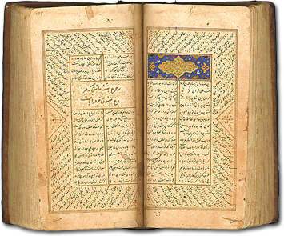
MESNEVİ
Yaklaşık 26 bin beyit içeren altı ciltlik bir eserdir. İçinde yaratılmış her şeyle ilgili çeşitli konunun ele alındığı, ayetler ve hadislere dayanılarak anlatılan hikâyeler, fıkralar, atasözleri ve bunlardan çıkarılacak dersler vardır.
DİVAN-I KEBİR
Mesnevî’den daha önce yazılmaya başlanan Dîvân-ı Kebîr’de Hz. Mevlâna’nın çeşitli zamanlarda söylediği gazel, terkib-i bent, rubailerini ihtiva eden ve şiirlerinin söylendiği vezinlerine göre tanzim edilmiş, yaklaşık 40 bin beyit içeren yirmi bir küçük divan ile rubailer divanından oluşmuştur.
FİH-İ MA-FİH
Kelime mânâsı olarak ‘içindeki içindedir’ anlamını taşır, Hz. Mevlâna’nın sohbetlerini içerir.
MECLİS-İ SAB’A
“Yedi Meclis” anlamına gelen bu eser, adından da anlaşılacağı gibi Hz. Mevlâna’nın yedi vaazını içerir.
MEKTUBAT
Hz. Mevlâna’nın oğlu Sultan Veled dâhil akraba, dost, emir ve vezirlere yazdığı 147 adet mektubu içerir.
O devrin gündelik dili Türkçe, edebiyat dili Farsça, bilim dili Arapça olduğu için Hz. Mevlâna’nın eserleri Farsçadır. Zaman içerisinde bütün eserleri Türkçeye kazandırılmıştır.
Hz. Mevlâna bu eserlerinin tamamında, Kuran-ı Kerimdeki ayetleri, Peygamber Efendimizin Hadis-i Şeriflerine bağlı kalarak, kendi ile barışık, huzurlu, Allah’ın kendisine verdiği maddi ve manevi güzelliklerin farkında olan ona şükreden, zorluklar karşısında nasıl düşünüp hareket edeceğini bilen, hoşgörülü, sevgi dolu bir insan olabilmenin yollarını anlatmaktadır.

Slide 5
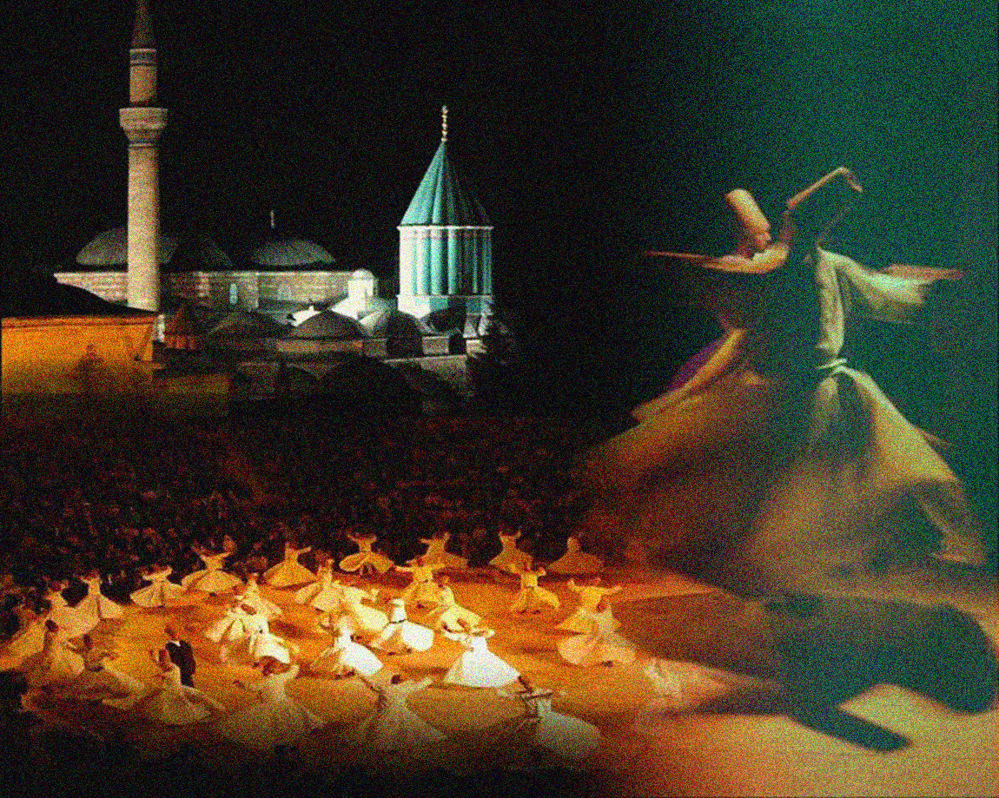
HZ. MEVLANA’NIN VASİYETİ
Size, gizlide ve açıkta Allah’tan korkmayı, az yemeyi, az uyumayı, az konuşmayı, isyan ve günahları terk etmeyi, oruç tutmayı, namaza devam etmeyi, sürekli olarak şehveti terk etmeyi, bütün yaratıklardan gelen cefaya tahammüllü olmayı, aptal ve cahillerle oturmamayı, güzel davranışlı ve olgun kişilerle birlikte bulunmayı vasiyet ediyorum. İnsanların en hayırlısı, insanlara yararı olandır. Sözün en hayırlısı, az ve anlaşılır olanıdır.

Slide 6
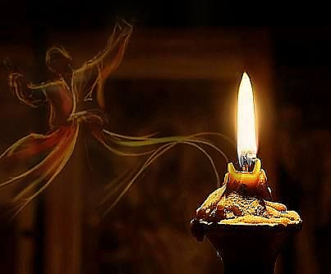
MEVLANA’NIN 7 ÖĞÜDÜ
1- Cömertlik ve yardım etmede akarsu gibi ol.
2- Şefkat ve merhamette güneş gibi ol.
3- Başkalarının kusurlarını örtmede gece gibi ol.
4- Hiddet ve asabiyette ölü gibi ol.
5- Tevazu ve alçak gönüllülükte toprak gibi ol.
6- Hoşgörülülükte deniz gibi ol.
7- Ya olduğun gibi görün ya da göründüğün gibi ol.

Slide 7
BENİ DİNLEDİĞİNİZ İÇİN TEŞEKKÜR EDERİM ☺
Hazırlayan: Sude Yüksek
Hacettepe Üniversitesi Hukuk Fakültesi/2. Sınıf

